Slide 1
Intro to Deep learning
Sang Yup Lee

Slide 2
Deep learning
기계학습의 한 종류
* 딥러닝 알고리즘은 많은 경우 지도학습 방식으로 사용되기 때문에 여기서는 지도학습 기준으로 설명
전통적인 ML 알고리즘들과의 비교
전통적인 ML 알고리즘들과는 작동하는 방식이 조금 달라 → 신경망 (neural networks) based
일반적으로 성능이 더 좋다고 알려져 있음
데이터의 크기와 특성 등에 따라 다름
보통 비정형 데이터에 대한 성능 우수
Known as deep neural networks (다층신경망)
Then, what is a neural network? and how does it work?

Slide 3
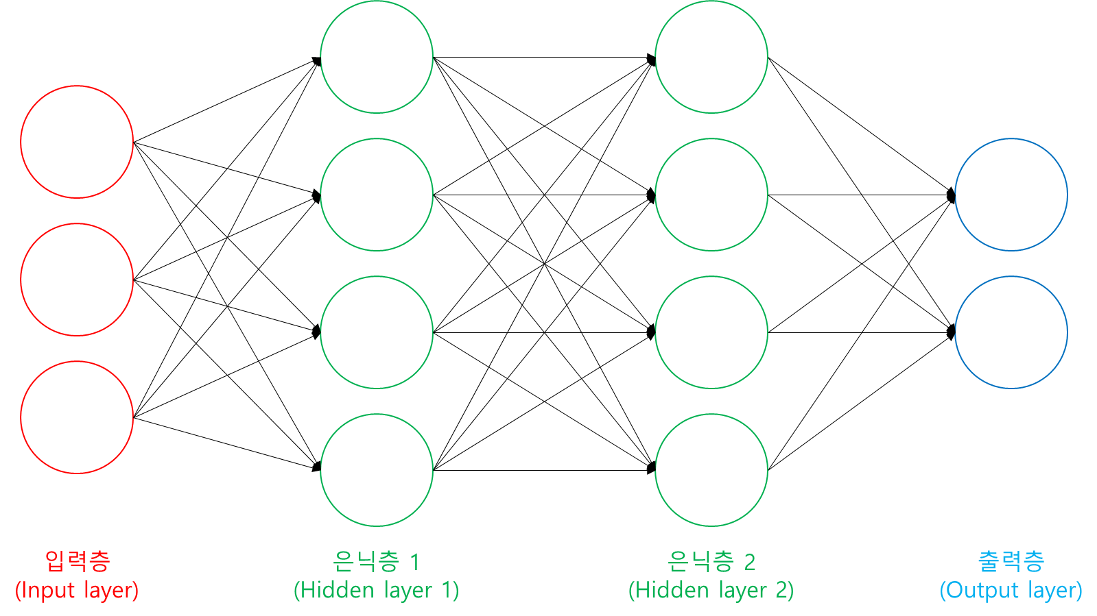
Deep learning
3 basic layers
Input layer, Hidden layer, and Output layer
# of hidden layers >= 1
각 layer는
여러개의 노드로
구성

Slide 4
Deep learning
신경망의 구조
입력층과 출력층은 언제나 1개
은닉층의 수는 사용자가 결정
은닉층의 수가 적은 경우, 얕은 신경망 (shallow NN)
은닉층의 수가 여러 개인 경우 ⇒ 다층 신경망 (Deep NN), 보통 이를 딥러닝 알고리즘 이라고 함

Slide 5
Deep learning
각 층에는 노드들이 존재
입력 노드: 입력층에 존재하는 노드
은닉 노드: 은닉층에 존재하는 노드
출력 노드: 출력층에 존재하는 노드
노드의 역할
어떠한 값을 입력 받아서 그 값을 그대로 혹은 다른 값으로 변환해서 다음 층으로 전달 (혹은 출력)

Slide 6
Deep learning
각 층(혹은 각 층의 노드들)의 주요 역할
입력층: (각 관측치에 대해서) 독립변수의 값 (features 정보)을 입력 받고 다음 층으로 전달한다.
은닉층: 입력받은 데이터에서 종속변수의 값을 맞히는데 중요한 특성을 추출한다.
출력층: 종속변수의 예측치를 출력한다.

Slide 7
Deep learning
편향 노드 (bias node)
입력층과 은닉층에 한 개씩 존재
선형 회귀 모형 (혹은 다항 함수)의 intercept 와 비슷한 역할
bias node에서 출력되는 값 ⇒ 1의 값을 출력한다고 생각
값을 입력 받지 않음
bias node
b
b
X₁
X₂

Slide 8
Deep learning
신경망의 구조
각 층의 수와 노드의 수 결정 필요
각 층의 수
입력층 수 = 출력층 수 = 1
은닉층의 수 ⇒ 사용자가 결정
각 층의 노드 수
입력 노드의 수 = 독립변수의 수
출력 노드의 수 ⇒ 문제의 종류에 따라 달라짐
회귀문제 ⇒ 출력 노드의 수 = 1
분류문제 ⇒ 출력 노드의 수 = 종속변수가 취할 수 있는 값의 수
은닉 노드의 수 ⇒ 사용자가 결정

Slide 9



Deep Learning
출력노드의 수: 문제의 종류에 따라 다름
회귀문제 (예, 아파트 가격 예측)
출력 노드 1개
출력노드가 출력하는 값 = 종속변수의 예측치, 즉, ${\hat{y}}_{i}$
1
1
$$\frac{1}{N}\sum_{i}{{{(y}_{i}− {\hat{y}}_{i})}^{2}}$$
b_{1,1}
b_{2,1}
b_{1,2}
$${\hat{y}}_{i}$$
X₁
W_{1,1}
H1
W_{3,1}
O1
W_{1,2}
W_{2,1}
W_{4,1}
X₂
W_{2,2}
H2
이러한 화살표를 weight connection이라고 함

Slide 10
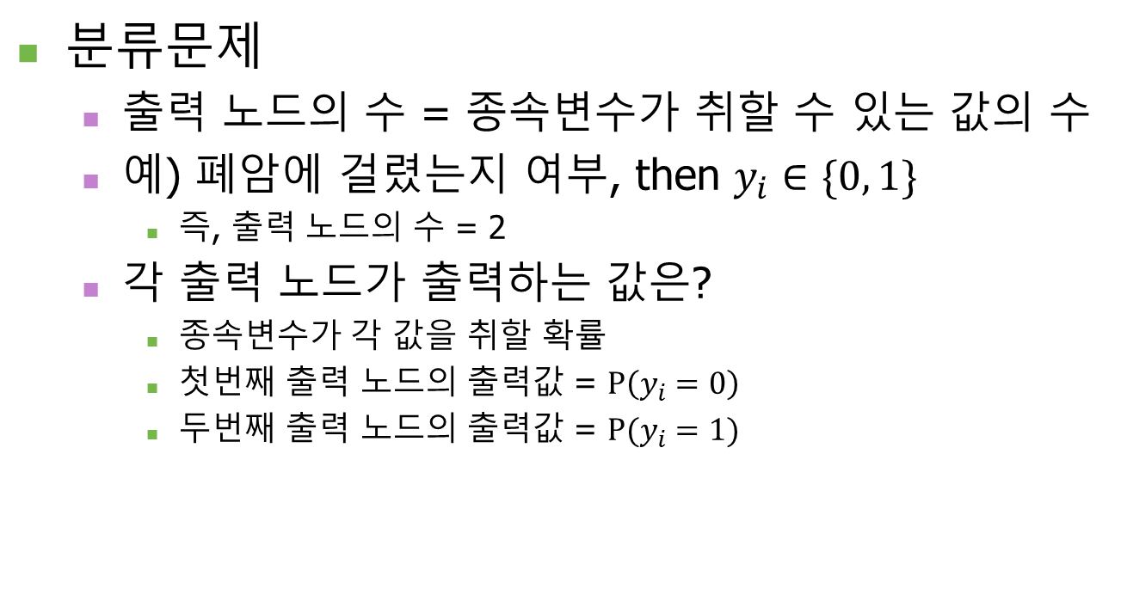
Deep Learning
분류문제
출력 노드의 수 = 종속변수가 취할 수 있는 값의 수
예) 폐암에 걸렸는지 여부, then $y_{i}∈\{0, 1\}$
즉, 출력 노드의 수 = 2
각 출력 노드가 출력하는 값은?
종속변수가 각 값을 취할 확률
첫번째 출력 노드의 출력값 = $P\left(y_{i}=0\right)$
두번째 출력 노드의 출력값 = $P(y_{i}=1)$

Slide 11


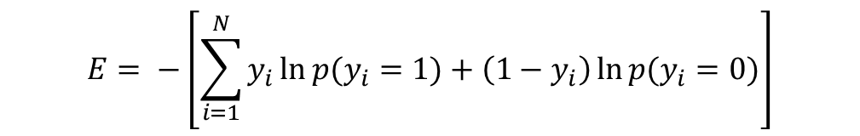
Deep Learning
분류문제 (cont’d)
$$E= −\left[\sum_{i=1}^{N}{y_{i}\ln{p(y_{i}=1)}+\left(1−y_{i}\right)\ln{p(y_{i}=0)}}\right]$$
b
b
$$P\left(y_{i}=0\right)$$
X₁
$$P\left(y_{i}=1\right)$$
X₂
입력층
은닉층
출력층

Slide 12
Deep learning
신경망 작동 원리
지도학습을 기준으로 설명 (많은 경우 지도학습 분야에서 사용)
여느 지도학습 ML 알고리즘과 작동 방식과 거의 동일

Slide 13
Deep learning
신경망 작동 방식
① 정답이 있는 데이터를 준비한다.
② 정답이 있는 데이터를 학습 데이터와 평가 데이터로 분리한다.
경우에 따라서는 validation set을 사용할 수도 있다.
③ 신경망 모형 (즉, 딥러닝 모형)을 이용해 학습 데이터에 존재하는 독립변수들과 종속변수의 관계를 파악한다.
④ 학습 데이터에 대해서 비용함수를 최소화하는 파라미터의 (최적)값을 찾는다.
⑤ 학습을 통해 도출된 구체적인 파라미터 값을 갖는 모형의 성능을 평가 데이터를 이용해서 평가한다.
⑥ 평가의 결과가 괜찮은 경우, 해당 모형을 우리가 풀고자 하는 문제에 대한 데이터에 적용해서 종속변수의 값을 예측한다.

Slide 14
Deep learning
전통적인 기계학습과 신경망 기반 딥러닝의 주된 차이
수학적 모형
학습 방법
경사하강법
그렇다면 비용함수는?
비용함수의 종류는 모형에 따라 달라지지 않는다.
비용함수의 종류는 문제의 종류에 따라 달라진다.
회귀문제: MSE
분류문제: 교차엔트로피

Slide 15
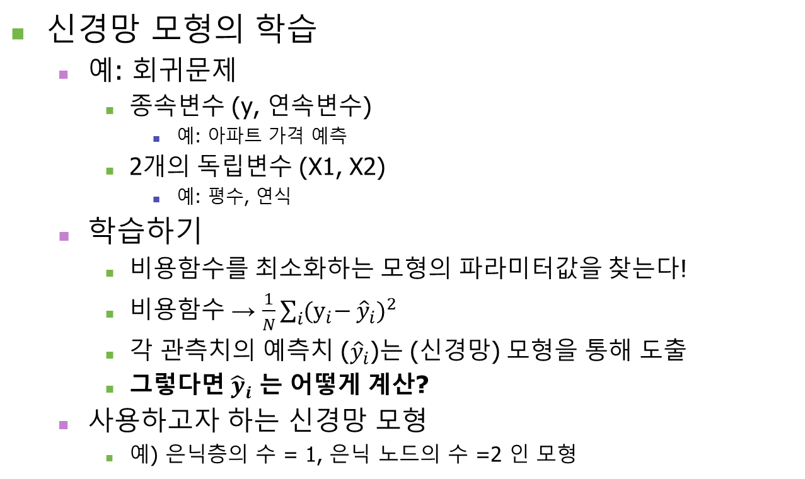
Deep learning
신경망 모형의 학습
예: 회귀문제
종속변수 (y, 연속변수)
예: 아파트 가격 예측
2개의 독립변수 (X1, X2)
예: 평수, 연식
학습하기
비용함수를 최소화하는 모형의 파라미터값을 찾는다!
비용함수 → $\frac{1}{N}\sum_{i}{{{(y}_{i}− {\hat{y}}_{i})}^{2}}$
각 관측치의 예측치 (${\hat{y}}_{i}$)는 (신경망) 모형을 통해 도출
그렇다면 ${\hat{y}}_{i}$ 는 어떻게 계산?
사용하고자 하는 신경망 모형
예) 은닉층의 수 = 1, 은닉 노드의 수 =2 인 모형

Slide 16
Deep learning
신경망 모형의 학습 (cont’d)
사용하고자 하는 신경망 모형 구조 결정하기
입력노드의 수 = ?
출력노드의 수 = ?
은닉층의 수와 은닉노드의 수는 사용자가 결정
은닉층의 수 = 1, 은닉 노드의 수 =2 인 모형
모형의 형태: 다음 페이지 참고

Slide 17

Deep learning
Example (cont’d)
신경망에서는 파라미터는
가중치 (weight)와 편향으로 구성
1
1
b_{1,1}
b_{2,1}
b_{1,2}
$${\hat{y}}_{i}$$
X₁
W_{1,1}
H1
W_{3,1}
O1
W_{1,2}
W_{2,1}
W_{4,1}
X₂
W_{2,2}
H2
이러한 화살표를 weight connection이라고 함

Slide 18

신경망 작동 원리
Example
문제: 아파트의 가격 예측 하기
사용 독립변수: 아파트의 크기 (평형)와 연식
Toy training data (10개의 관측치)
다음 학습 데이터에 대해서 신경망이 어떻게 작동하는가?
학습을 위해서는 일단 먼저 비용함수를 계산하는 것이 필요하다. 이를 위해서는 각 관측치에 대해서 종속변수 값의 예측치 (${\hat{y}}_{i}$)를 계산해야 함
ID | 평수 (X1) | 연식 (X2) | 가격 (y)
1 | 34 | 5 | 5
2 | 25 | 5 | 2.5
3 | 30 | 2 | 4
4 | 38 | 20 | 3
5 | 44 | 12 | 3.3
6 | 48 | 18 | 4.2
7 | 52 | 22 | 4.6
8 | 60 | 19 | 6
9 | 34 | 18 | 3
10 | 34 | 22 | 2.9

Slide 19
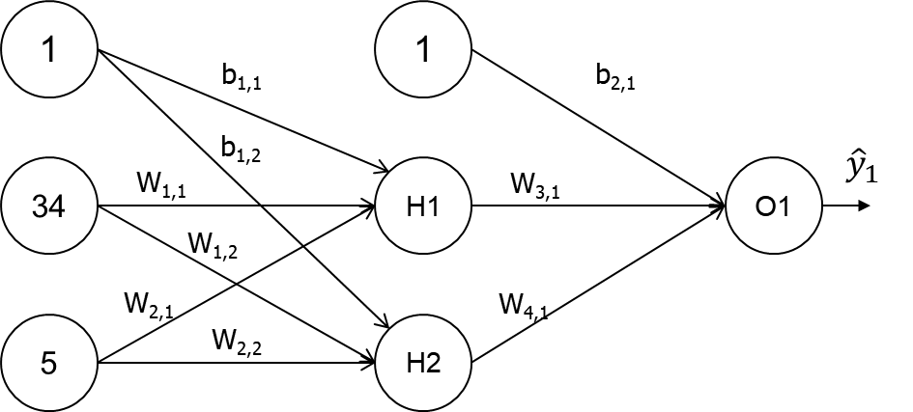
신경망 작동 원리
What to do?
각 관측치에 대해 종속변수의 예측치를 계산해야 함.
그렇다면 어떻게 계산되는가?
첫번째 관측치의 경우: X1 = 34, X2 = 5
첫번째 입력노드가 X1의 값을 입력받고, 두번째 입력노드가 X2의 값을 입력 받는다.

Slide 20
신경망 작동 원리
일반적인 작동 방식
편향노드를 제외한 각 노드는 이전 층으로 전달받은 값들을 입력받고 그 값을 출력하여 다음 층의 노드로 전달하는 역할을 한다.
입력노드는 입력된 (독립변수 or feature)값을 그대로 출력한다.
은닉노드는 입력받은 값을 그대로 출력하지 않고 그 값을 변환하여 출력한다. 이때 특정 함수가 사용된다. 이러한 함수를 활성화 함수라고 한다.
출력노드는 문제의 종류에 따라 활성화 함수를 사용하기도하고 사용하지 않기도 한다.
회귀문제: 활성화함수 없음
분류의문제: 많은 경우 소프트맥스 함수 사용

Slide 21
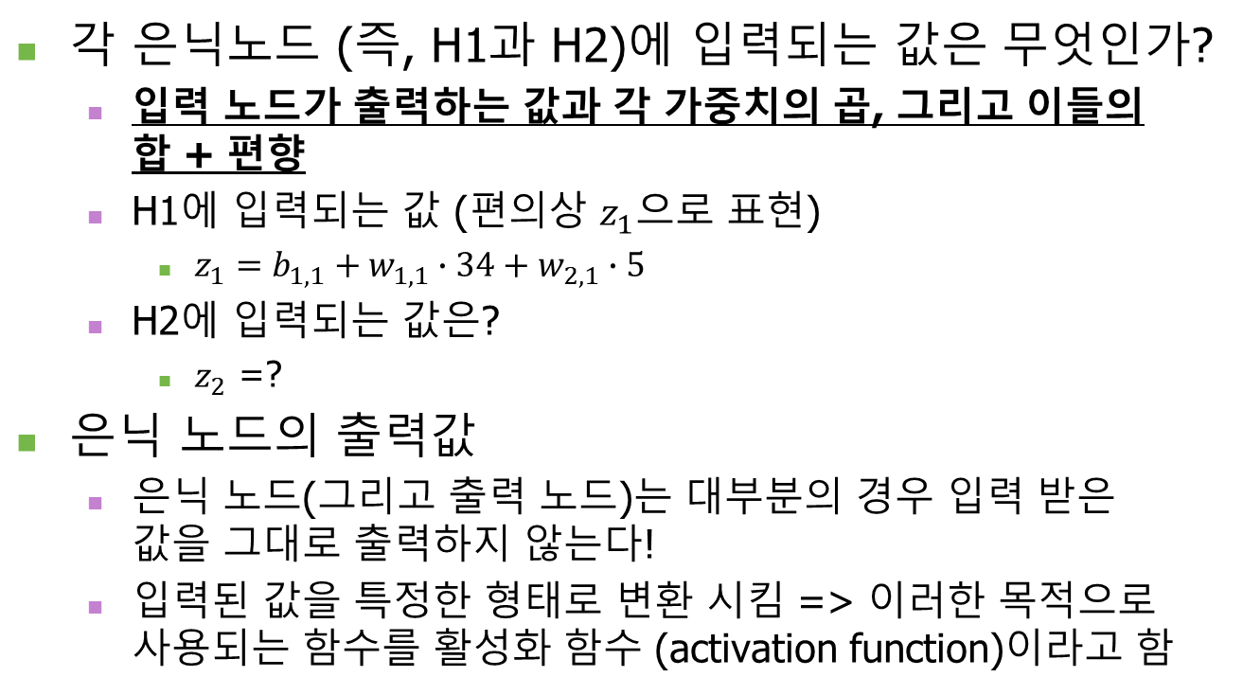
신경망 작동 원리
각 은닉노드 (즉, H1과 H2)에 입력되는 값은 무엇인가?
입력 노드가 출력하는 값과 각 가중치의 곱, 그리고 이들의 합 + 편향
H1에 입력되는 값 (편의상 $z_{1}$으로 표현)
$z_{1}=b_{1,1}+w_{1,1}∙34+w_{2,1}∙5$
H2에 입력되는 값은?
$z_{2}$ =?
은닉 노드의 출력값
은닉 노드(그리고 출력 노드)는 대부분의 경우 입력 받은 값을 그대로 출력하지 않는다!
입력된 값을 특정한 형태로 변환 시킴 => 이러한 목적으로 사용되는 함수를 활성화 함수 (activation function)이라고 함

Slide 22
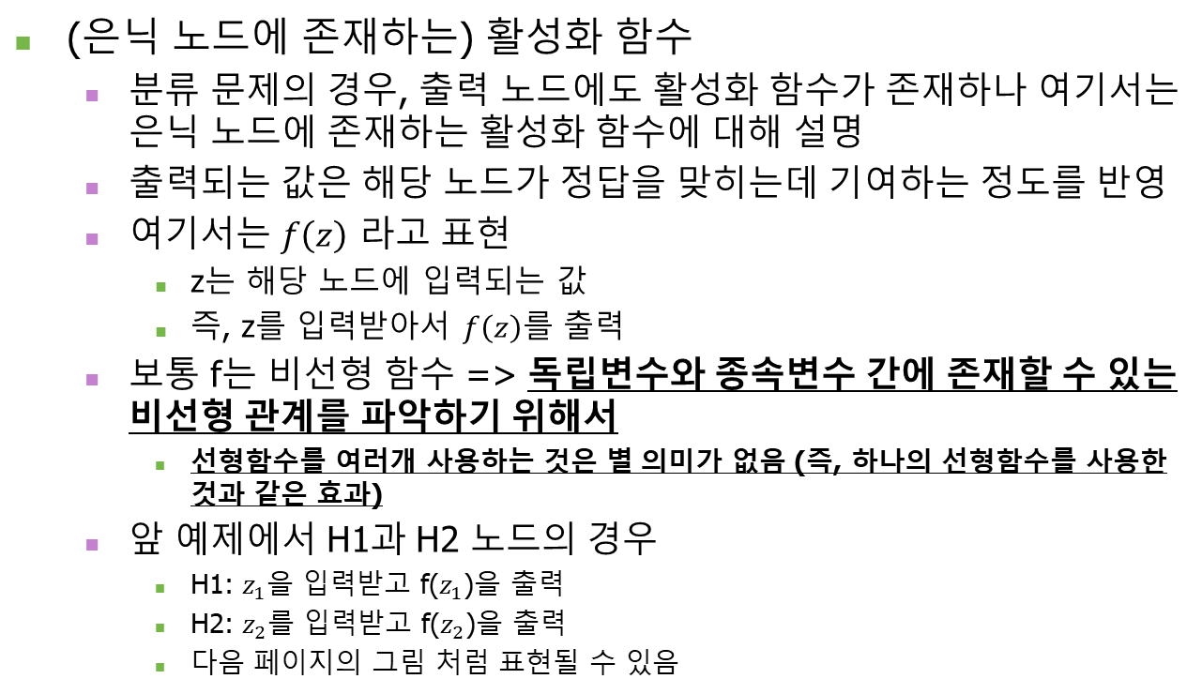
신경망 작동 원리
(은닉 노드에 존재하는) 활성화 함수
분류 문제의 경우, 출력 노드에도 활성화 함수가 존재하나 여기서는 은닉 노드에 존재하는 활성화 함수에 대해 설명
출력되는 값은 해당 노드가 정답을 맞히는데 기여하는 정도를 반영
여기서는 $f\left(z\right)$ 라고 표현
z는 해당 노드에 입력되는 값
즉, z를 입력받아서 $f\left(z\right)$를 출력
보통 f는 비선형 함수 => 독립변수와 종속변수 간에 존재할 수 있는 비선형 관계를 파악하기 위해서
선형함수를 여러개 사용하는 것은 별 의미가 없음 (즉, 하나의 선형함수를 사용한 것과 같은 효과)
앞 예제에서 H1과 H2 노드의 경우
H1: $z_{1}$을 입력받고 f($z_{1}$)을 출력
H2: $z_{2}$를 입력받고 f($z_{2}$)을 출력
다음 페이지의 그림 처럼 표현될 수 있음

Slide 23
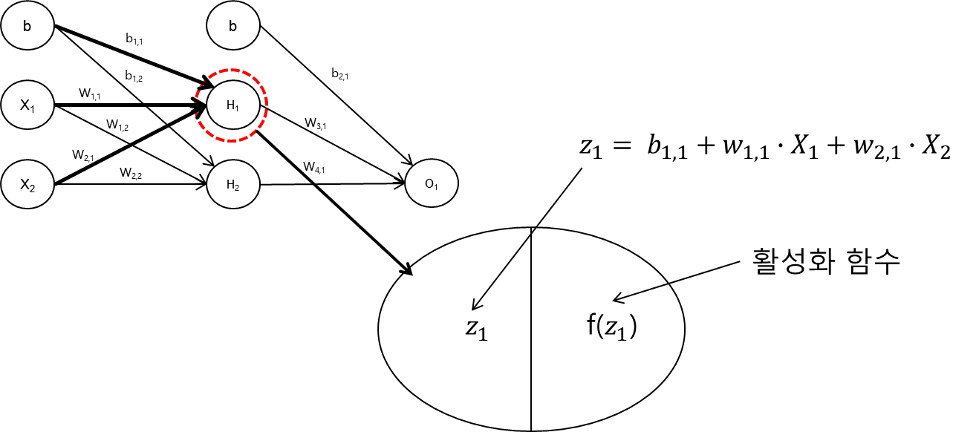
신경망 작동 원리
활성화 함수 (cont’d)
입력값
출력값

Slide 24
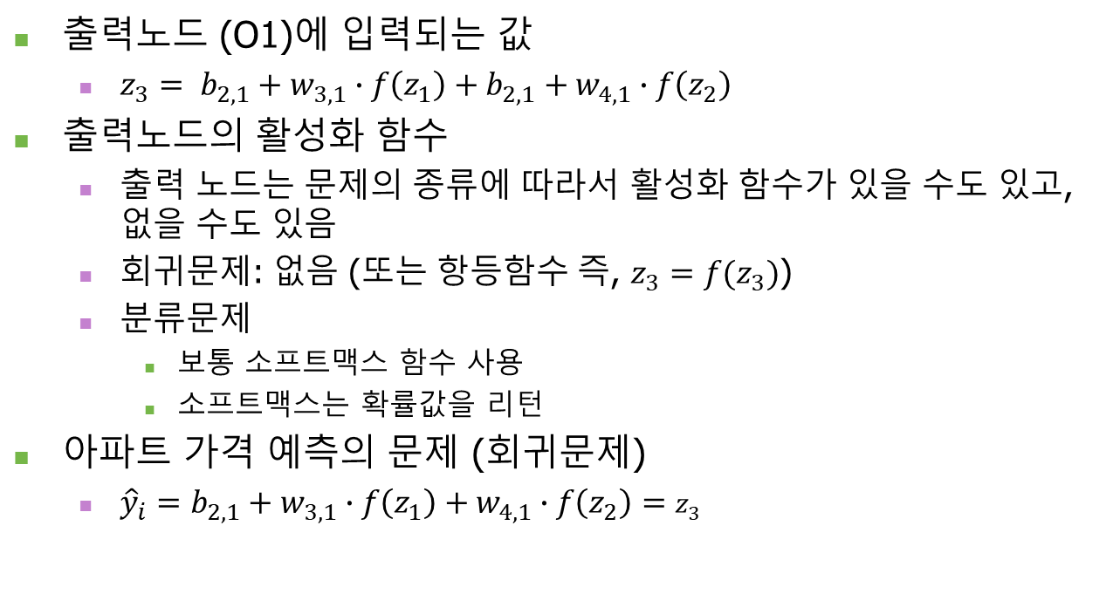
신경망 작동 원리
출력노드 (O1)에 입력되는 값
$z_{3}= b_{2,1}+w_{3,1}∙f\left(z_{1}\right)+b_{2,1}+w_{4,1}∙f\left(z_{2}\right)$
출력노드의 활성화 함수
출력 노드는 문제의 종류에 따라서 활성화 함수가 있을 수도 있고, 없을 수도 있음
회귀문제: 없음 (또는 항등함수 즉, $z_{3}=f(z_{3})$)
분류문제
보통 소프트맥스 함수 사용
소프트맥스는 확률값을 리턴
아파트 가격 예측의 문제 (회귀문제)
${\hat{y}}_{i}=b_{2,1}+w_{3,1}∙f\left(z_{1}\right)+w_{4,1}∙f\left(z_{2}\right)=z_{3}$

Slide 25
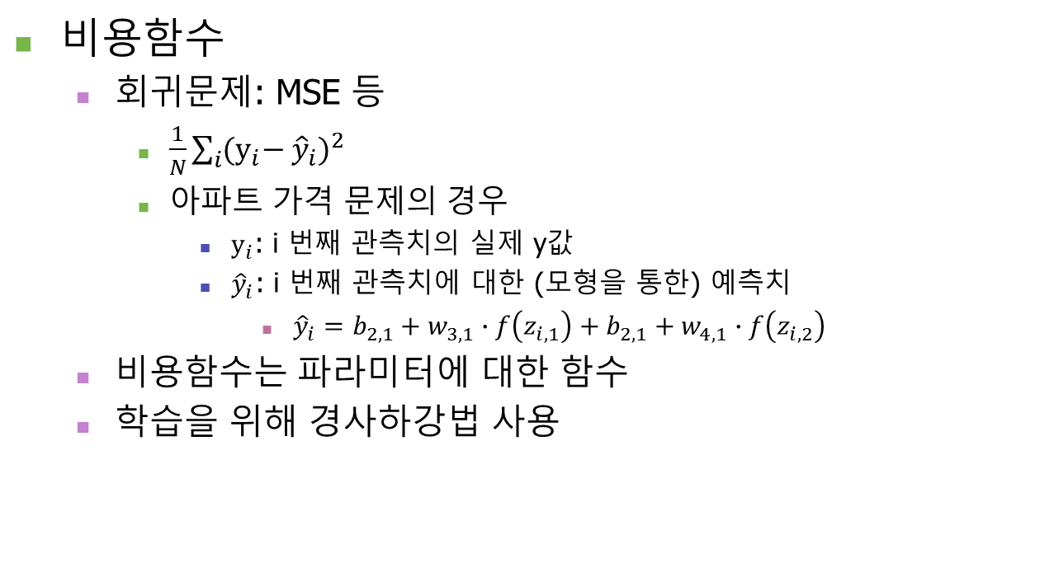
신경망 작동 원리
비용함수
회귀문제: MSE 등
$\frac{1}{N}\sum_{i}{{{(y}_{i}− {\hat{y}}_{i})}^{2}}$
아파트 가격 문제의 경우
$y_{i}$: i 번째 관측치의 실제 y값
${\hat{y}}_{i}$: i 번째 관측치에 대한 (모형을 통한) 예측치
${\hat{y}}_{i}=b_{2,1}+w_{3,1}∙f\left(z_{i,1}\right)+b_{2,1}+w_{4,1}∙f\left(z_{i,2}\right)$
비용함수는 파라미터에 대한 함수
학습을 위해 경사하강법 사용

Slide 26

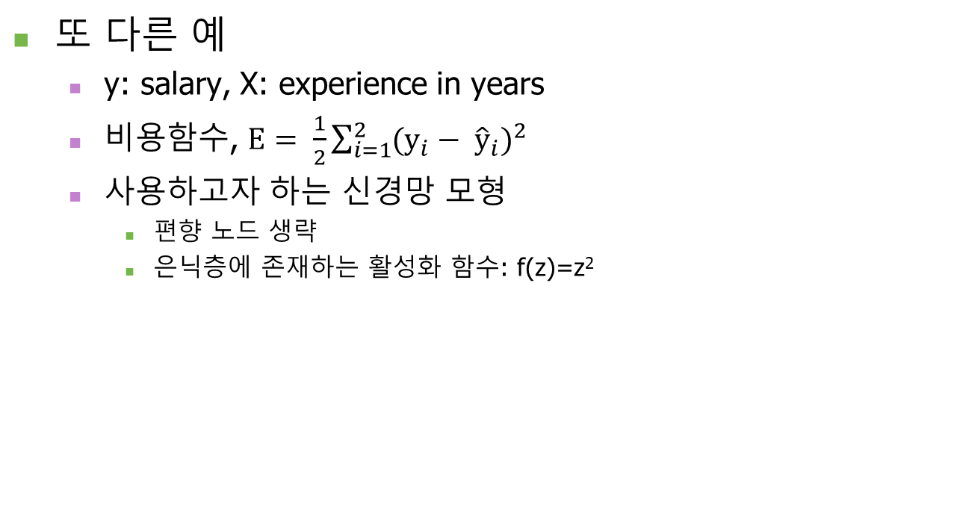


신경망 작동 원리
또 다른 예
y: salary, X: experience in years
비용함수, $E= \frac{1}{2}\sum_{i=1}^{2}{{(y_{i}− {\hat{y}}_{i})}^{2}}$
사용하고자 하는 신경망 모형
편향 노드 생략
은닉층에 존재하는 활성화 함수: f(z)=z²
experience | salary
1 | 2
2 | 6
학습 데이터
$$w_{1}$$
$$w_{2}$$
X
H
O
$${\hat{y}}_{i}$$

Slide 27







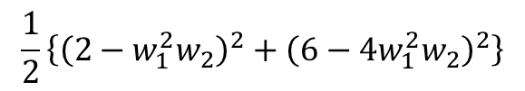
신경망 작동 원리
또 다른 예 (cont’d)
출력값 (${\hat{y}}_{i}$)
첫 번째 관측치의 경우
두 번째 관측치의 경우
비용함수
$$w_{1}$$
$$w_{2}$$
1
H
O
$${\hat{y}}_{1}=w_{1}^{2}w_{2}$$
$$w_{1}$$
$$w_{2}$$
2
H
O
$${\hat{y}}_{2}={4w}_{1}^{2}w_{2}$$
$$\frac{1}{2}\left\{{\left(2−w_{1}^{2}w_{2}\right)}^{2}+{\left(6−4w_{1}^{2}w_{2}\right)}^{2}\right\}$$

Slide 28
신경망 작동 원리
분류 문제의 경우
예: 폐암 여부
폐암에 걸리지 않았으면 y = 0, 그렇지 않으면 y = 1
학습 데이터 (예)
ID | 나이 (X1) | 흡연여부 (X2) | 도시거주여부 (X3) | 폐암 여부 (y)
1 | 34 | 1 | 0 | 1
2 | 60 | 0 | 1 | 1
3 | 55 | 0 | 0 | 0

Slide 29

신경망 작동 원리
분류 문제의 경우 (cont’d)
비용함수: 교차 엔트로피
$E= −\left[\sum_{i=1}^{N}{y_{i}\ln{p(y_{i}=1)}+\left(1−y_{i}\right)\ln{p(y_{i}=0)}}\right]$
$y_{i}$ → 각 관측치의 실제 종속변수 값
$p(y_{i}=1)$ & $p(y_{i}=0)$ → 모형을 통해서 예측되는 값

Slide 30


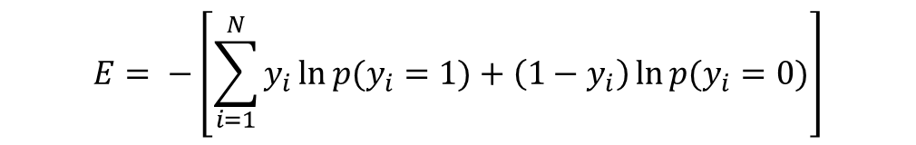

신경망 작동 원리
소프트맥스 함수
i번째 노드에서 출력되는 값
$$S\left(z_{i}\right)= \frac{e^{z_{i}}}{\sum_{j=1}^{K}{e^{z_{j}}}}$$
$z_{i}$는 i번째 출력노드에 입력되는 값
K: 출력노드 수
$S\left(z_{i}\right)$은 확률값을 의미
분류문제의 예 (cont’d)
1
1
b_{1,1}
b_{2,1}
b_{1,2}
O1
$p(y_{i}=0)$
X₁
W_{1,1}
W_{4,1}
H1
W_{1,2}
W_{4,2}
O2
$p(y_{i}=1)$
W_{2,1}
W_{5,1}
W_{5,2}
X₂
W_{2,2}
H2
W_{3,1}
$$E= −\left[\sum_{i=1}^{N}{y_{i}\ln{p(y_{i}=1)}+\left(1−y_{i}\right)\ln{p(y_{i}=0)}}\right]$$
W_{3,2}
X₃

Slide 31
Recap
신경망
딥러닝은 신경망 모형을 기반으로 함
신경망의 구조
입력층, 은닉층, 출력층
각 층 혹은 각 층의 노드의 역할
은닉층의 존재 → 다른 기계학습 알고리즘과의 가장 큰 차이
은닉 노드
활성화 함수 존재
같은 층에 있는 노드들은 같은 활성화함수 사용
활성화함수 보통 비선형 함수를 사용
각 은닉노드가 종속변수를 예측하는데 얼마만큼의 기여를 하는지를 반영

Slide 32
Recap
신경망의 작동원리 (지도학습의 경우)
여느 기계학습 알고리즘과 거의 동일
참고: 신경망에서는 파라미터를 가중치라고 표현
비용함수
문제의 종류에 따라 구분
실제의 종속변수 값과 모형을 통한 예측치로 구성
회귀문제의 경우
종속변수 값의 예측치 출력
분류문제의 경우
각 노드에서 출력되는 값 → 종속변수가 특정한 값을 갖을 확률
이는 출력노드에 입력된 값이 확률 값으로 변환되어 출력된다는 것을 의미
그렇다면 확률값은 어떻게 계산되는가?

Slide 33
Activation functions

Slide 34
Deep learning
Activation function (활성화함수)
f(z)
z 값을 받아서 특정 구간의 값으로 변환, 이렇게 변환된 값이 다음 layer node의 input 값으로 사용됨.
역할
특정한 노드가 종속변수의 값을 예측하는데 기여하는 정도 반영
보통 기여를 많이 하면 더 큰 값을 출력
IVs와 DV간 비선형 관계 파악에 유리
출력값의 크기 한정
주요 조건
비선형
미분이 쉬어야 함

Slide 35
Deep learning
Activation function (활성화함수)
주요 활성화 함수
Logistic 함수 (also known as Sigmoid function)
Hyperbolic Tangent (tanh) 함수
Rectified Linear Unit (Relu) 함수
Leaky Relu 함수
Exponential linear unit (Elu) 함수
Gaussian Error Linear Unit (GELU) 함수
For a complete list of activation functions
https://paperswithcode.com/methods/category/activation-functions

Slide 36
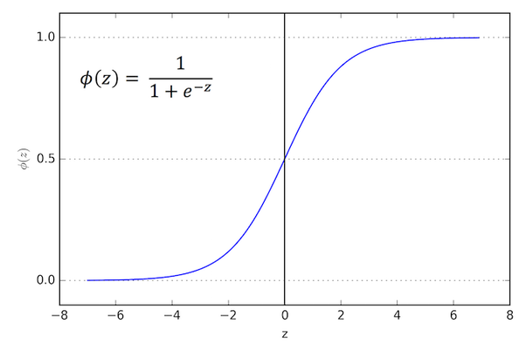
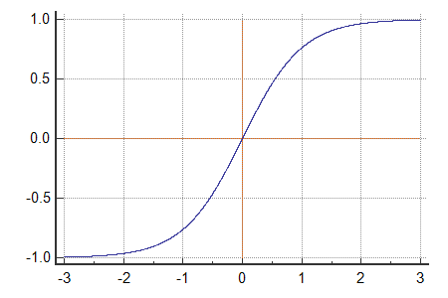
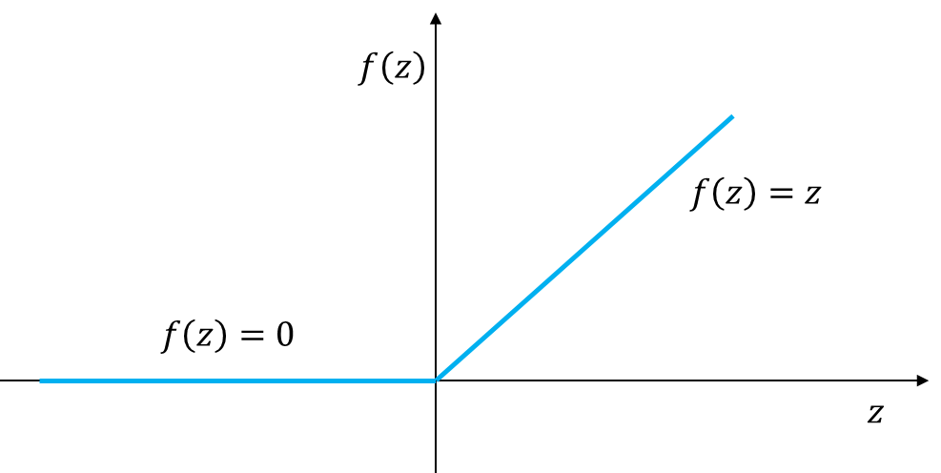
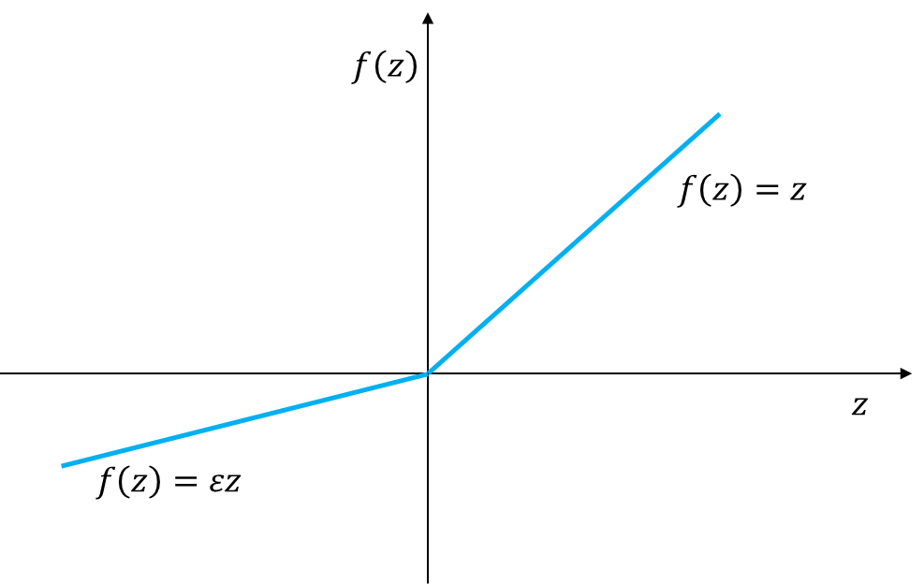



주요 활성화 함수
$$\tanh\left(z\right)= \frac{sinh(z)}{cosh(z)}= \frac{e^{z}−e^{−z}}{e^{z}+e^{−z}}$$
Sigmoid
tanh
Leaky ReLU
$$f\left(z\right)=\max{(0, z)}$$
$$f\left(z\right)=\max{(εz, z)}$$
ReLU

Slide 37
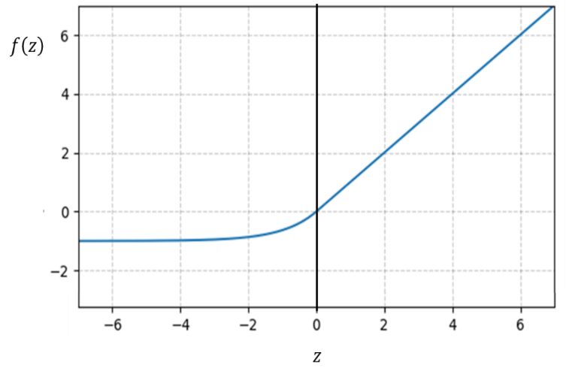
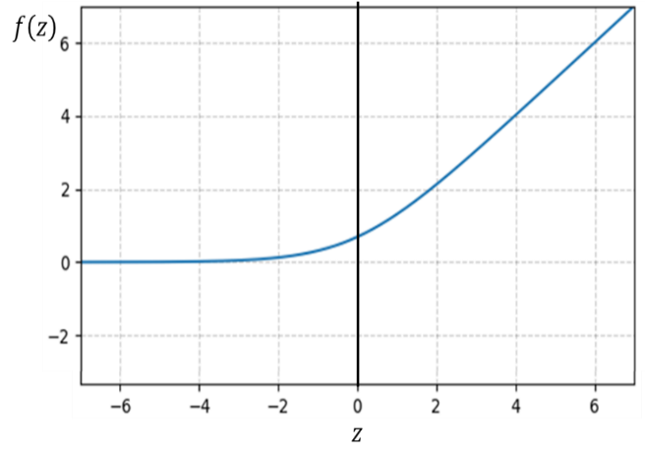
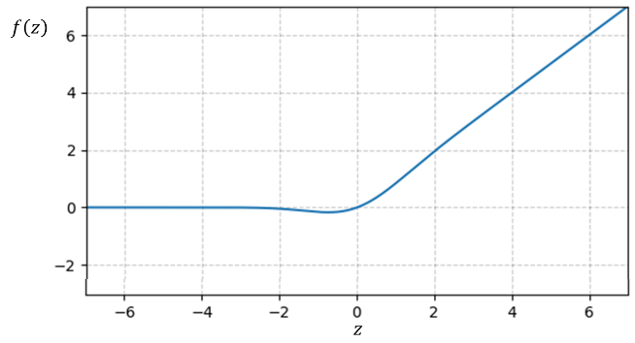

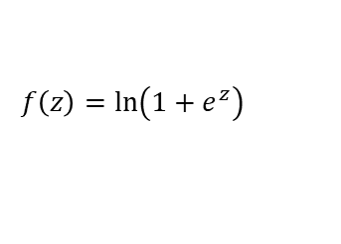
주요 활성화 함수
Softplus
ELU
$x$ $x≥0$
$α(e^{x}−1)$ $x<0$
$$\left.f\left(z\right)=\ln\left(1+e^{z}\right.\right)$$
GELU

Slide 38
Optimizer의 종류

Slide 39
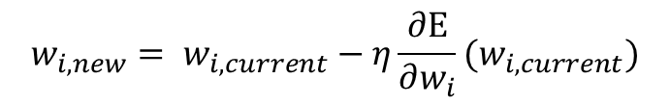
Optimizer
Optimizer 란?
비용함수를 최소로 하는 파라미터의 값을 찾을 때 사용되는 방법
딥러닝에서는 경사하강법을 사용함
기본 경사하강법 (stochastic gradient descent, SGD 라고 함)
기본 경사 하강법의 제한점
지금까지 업데이트된 정도가 반영되지 않는다.
업데이트 횟수와 상관없이 learning rate가 고정되어 있다.
$$w_{i,new}= w_{i, current}−η\frac{∂E}{∂w_{i}}(w_{i, current})$$

Slide 40
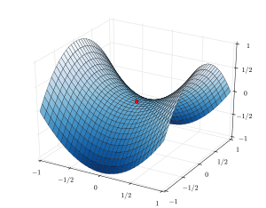
Optimizer
기본적 방법의 문제
1) 비용함수의 saddle point를 잘 벗어나지 못한다.
딥러닝에서는 파라미터가 많아서 local optima는 많이 존재하지 않는다. 대신 오른쪽 그림과 같은 saddle point가 많이 존재한다. 즉, saddle point를 어떻게 벗어나느냐가 중요한 문제이다.
2) 속도가 느리다.

Slide 41
신경망 작동 원리
Optimizer의 종류와 특성
이러한 문제를 보완하기 위해서 다양한 형태의 optimizer 제안
경사하강법을 이용하여 비용함수의 값을 최소화하는 가중치의 값을 찾는 역할을 하는 것을 optimizer라고 함
기본 업데이트 공식을 약간씩 수정/보완한 방법들임
대표적 Optimizers
Momentum
Adagrad (Adaptive Gradient)
RMSprop (Root Mean Square Propagation)
Adadelta
Adam
다른 optimizer들은 https://www.ruder.io/optimizing-gradient-descent/ 를 참고

Slide 42
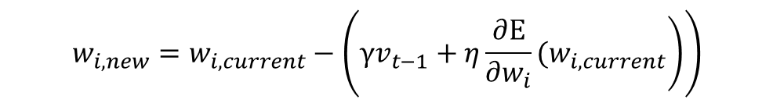
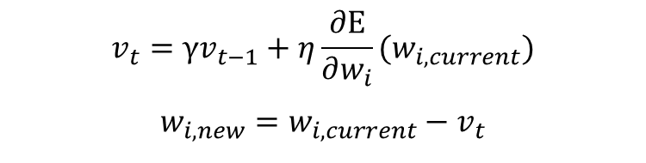

Optimizer
Momentum
이전 update 정보를 기억, 현재 update에 반영하는 방법
장점 (SGD 에 비해서)
속도가 빠르다.
하지만, 여전히 안장점을 잘 벗어나지 못하는 문제 존재
$$v_{t}=γv_{t−1}+η\frac{∂E}{∂w_{i}}(w_{i,current})$$
$$w_{i, new}=w_{i,current}−v_{t}$$
이전에 업데이트된 정도
$γ$는 하이퍼파라미터로 보통 0.9
$$w_{i, new}=w_{i,current}−\left(\left.γv_{t−1}+η\frac{∂E}{∂w_{i}}(w_{i,current}\right)\right)$$
Qian, N. (1999). On the momentum term in gradient descent learning algorithms. Neural networks, 12(1), 145-151.

Slide 43
Optimizer
Momentum (cont’d)
효과

Slide 44
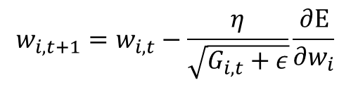


Optimizer
이러한 방법을 learning rate decay라고 부름
Adagrad (Adaptive Gradient)
SGD => 업데이트 횟수와 상관없이 learning rate를 동일하게
하지만, Adagrad는 다르게
지금까지 업데이트 된 정도를 반영한다.
지금까지 업데이트가 많이된 parameter는 learning rate를 작게
주요 문제
Gt가 갈수록 커진다 => 업데이트가 거의 발생하지 않는다.
Adadelta, RMSprop
$$w_{i, t+1}=w_{i,t}−\frac{η}{\sqrt{G_{i, t}+ε}}\frac{∂E}{∂w_{i}}$$
지금까지 gradient의 합
ϵ is a smoothing term that avoids division by zero
$$\sum_{k=1}^{t}{g_{i,k}^{2}}$$
$g_{i,k}$는 k번째 업데이트에서 사용된 경삿값
Duchi, J., Hazan, E., & Singer, Y. (2011). Adaptive subgradient methods for online learning and stochastic optimization. Journal of machine learning research, 12(7).

Slide 45
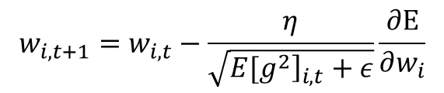

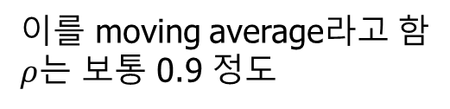
Optimizer
RMSprop (Root Mean Square Propagation)
Adagrad의 확장 버전
무조건적으로 줄어드는 learning rate 문제를 보완
합이 아니라 평균을 사용 [과거 gradients 들의 평균]
$$w_{i, t+1}=w_{i,t}−\frac{η}{\sqrt{{\left.E[g^{2}\right]}_{i,t}+ε}}\frac{∂E}{∂w_{i}}$$
$${E\left[g^{2}\right]}_{i,t}= ρ{E\left[g^{2}\right]}_{i,t−1}+\left(1−ρ\right)g_{i,t}^{2}$$
이를 moving average라고 함
$ρ$는 보통 0.9 정도

Slide 46

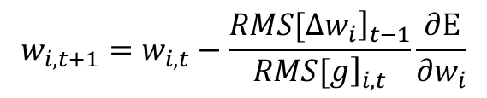
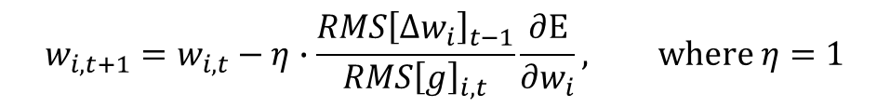
Optimizer
Adadelta
Adagrad 보완
$${RMS[g]}_{i,t}=\sqrt{{E[g^{2}]}_{i,t}+ε}$$
$${E\left[g^{2}\right]}_{i,t}= ρ{E\left[g^{2}\right]}_{i,t−1}+\left(1−ρ\right)g_{i,t}^{2}$$
$${RMS[∆w_{i}]}_{t−1}= \sqrt{{E[{∆w_{i}}^{2}]}_{t−1}+ε}$$
$∆w_{i,t}$ ⇒ t번째 업데이트에서의 파라미터 $w_{i}$의 변화량
$$w_{i, t+1}=w_{i,t}−\frac{{\left.RMS[∆w_{i}\right]}_{t−1}}{{\left.RMS[g\right]}_{i,t}}\frac{∂E}{∂w_{i}}$$
경사 값만을 사용하는 것이 아니라 업데이트 정보도 같이 사용
Adadelta는 초기 학습률의 값 설정 불필요 (아래와 같이 표현 가능, 조절도 가능)
$$w_{i, t+1}=w_{i,t}−η∙\frac{{RMS\left[∆w_{i}\right]}_{t−1}}{{RMS\left[g\right]}_{i,t}}\frac{∂E}{∂w_{i}}, where η=1$$
Zeiler, M. D. (2012). Adadelta: an adaptive learning rate method. arXiv preprint arXiv:1212.5701.

Slide 47

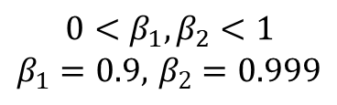
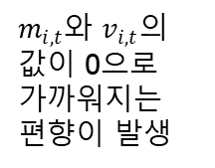
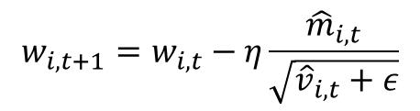

Optimizer
Adam
RMSprop (or Adadelta) + momentum
다음과 같이 표현될 수 있음
자세한 내용은
Kingma, D. P., & Ba, J. (2014). Adam: A method for stochastic optimization. arXiv preprint arXiv:1412.6980.
https://www.ruder.io/optimizing-gradient-descent/#adam
$${\hat{m}}_{i,t}=\frac{m_{i,t}}{1−β_{1}^{t}}$$
$${\hat{v}}_{i,t}=\frac{v_{i,t}}{1−β_{2}^{t}}$$
$m_{i,t}$와 $v_{i,t}$의 값이 0으로 가까워지는 편향이 발생
$$w_{i, t+1}=w_{i,t}−η\frac{m_{i, t}}{\sqrt{v_{i,t}+ε}}$$
$$m_{i,t}=β_{1}∙m_{i,t−1}+\left(1−β_{1}\right)∙g_{i,t}$$
$$v_{i,t}=β_{2}∙v_{i,t−1}+\left(1−β_{2}\right)∙g_{i,t}^{2}$$
$$w_{i, t+1}=w_{i,t}−η\frac{{\hat{m}}_{i, t}}{\sqrt{{\hat{v}}_{i,t}+ε}}$$
$${0<β}_{1},β_{2}<1$$
$β_{1}=0.9,$ $β_{2}=0.999$

Slide 48
Optimizer
Optimizer들의 비교
https://www.ruder.io/optimizing-gradient-descent/#visualizationofalgorithms
Which optimizer to use?
https://www.ruder.io/optimizing-gradient-descent/#whichoptimizertouse

Slide 49
Q & A

